Slide 1
Funciones
Las funciones en el código limpio

Slide 2
HtmlUtil.java
Las funciones son la primera línea organizativa en cualquier programa.
*Ver código en repositorio.

Slide 3
Tamaño Reducido
La primera regla de las funciones es que deben ser de tamaño reducido.
La segunda regla es que deben ser todavía más reducidas.
A modo de referencia podríamos decir que las funciones deberían tener una longitud aproximada de 20 líneas.

Slide 4
Hacer una cosa
Las funciones solo deben hacer una cosa. Deben hacerlo bien y debe ser lo único que hagan.
PROBLEMA. ¿Qué es una cosa?
Determinar si la página es una página de prueba
En caso afirmativo, incluir configuraciones y detalles
Representar la página en HTML
Si una función solo realiza los pasos situados un nivel por debajo del nombre de la función, entonces hace una cosa.

Slide 5
Hacer una cosa
public String render(int size) throws Exception {
StringBuffer html = new StringBuffer("<hr");
if(size > 0) {
html.append(" size=\"").append(size + 1).append("\"");
}
html.append(">");
return html.toString();
}

Slide 6
Hacer una cosa
public String render(int extraDashes) throws Exception {
HtmlTag hr = new HtmlTag("hr");
if(extraDashes > 0) {
hr.addAttribute("size", ""+(extraDashes + 1));
}
return hr.html();
}

Slide 7
Hacer una cosa
public String render(int extraDashes) throws Exception {
HtmlTag hr = new HtmlTag("hr");
if(extraDashes > 0) {
hr.addAttribute("size", hrSize(extraDashes));
}
return hr.html();
}
private String hrSize(int height) {
int hrSize = height + 1;
return String.format("%d", hrSize);
}

Slide 8
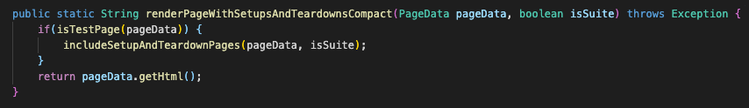
Bloques y sangrado
Los bloques en instrucciones if, else, while y similares deben tener una línea de longitud que, seguramente, sea la invocación de una función.
Además de reducir el tamaño añadimos valor documental.
El nivel de sangrado de una función no debe ser mayor de uno o dos.

Slide 9
Un nivel de abstracción por función
Para que las funciones realicen “una cosa”, asegúrese de que las instrucciones de la función se encuentran en el mismo nivel de abstracción.
Nivel alto: pageData.getHtml();
Nivel intermedio: String pagePathName = PathParser.render(pagePath);
Nivel bajo: newData.append(“\n”);

Slide 10
La Regla descendente
El objetivo es que el código se lea como un texto de arriba a abajo. La idea es leer el programa como una serie de párrafos TO, en el que cada uno describe el nivel actual de abstracción y hace referencia a los párrafos TO posteriores en el siguiente nivel.
Para incluir configuraciones y detalles, incluimos configuraciones, después del contenido de la página de prueba, y por último los detalles.
Para incluir las configuraciones, incluimos la configuración de suite si se trata de una suite, y después la configuración convencional.
Para incluir la configuración de suite, buscamos la jerarquía principal de la página SuiteSetUp y añadimos una instrucción include con la ruta de dicha página.
...

Slide 11
Instrucciones Switch
Es complicado usar una instrucción switch de tamaño reducido.
También es complicado crear una instrucción switch que haga una sola cosa.
*Ver código en repositorio. SwitchToRefactor.java
Una solución puede ser incluirlas en una clase de nivel inferior y no repetirlas.
La regla general para las instrucciones switch es que se pueden tolerar si solo aparecen una vez, se usan para crear objetos polimóficos y se ocultan tras una relación de herencia para que el resto del sistema no las pueda ver.

Slide 12
Nombres descriptivos
Sabemos que trabajamos con código limpio cuando cada rutina es más o menos lo que esperábamos.
Un nombre descriptivo extenso es mucho mejor que uno breve pero enigmático.
La elección de nombres descriptivos clarifica el diseño de los módulos y le permite mejorarlos.
Sea coherente con los nombres.

Slide 13
Argumentos de Funciones
El número ideal de argumentos para una función es cero. Después uno (monádico) y dos (diádico).
Siempre que sea posible, evite la presencia de tres argumentos (triádico).
Más de tres argumentos (poliádico) requiere una justificación especial y no es muy habitual.
Los argumentos aumentan la dificultad a la hora de testear.

Slide 14
Formas monádicas
Hay dos motivos principales para pasar un solo argumento:
Realizar una pregunta sobre el argumento. fileExists(“MyFile”);
Procesar el argumento, transformarlo y devolverlo. InputStream st = fileOpen(“MyFile”);
Se deben usar nombres que realicen esta distinción claramente.
El uso de un argumento de salida en lugar de un valor devuelto para realizar transformaciones resulta confuso. Si una función va a transformar su argumento de entrada, la transformación debe aparecer como valor devuelto.
✅ StringBuffer transform(StringBuffer in)
❌ void transform(StringBuffer out)

Slide 15
Argumentos de indicador
Los argumentos de indicador son horribles.
Para un booleano a una función complica la firma e indica que la función hace más de una cosa.

Slide 16
Formas Diádicas
Una función con dos elementos es más difícil de entender que una función monádica.
writeField(name)✅
writeField(outputStream, name)❌
new Point(0,0)✅
assertEquals(expected, actual)❌

Slide 17
Triadas
Las funciones que aceptan tres argumentos son sin duda mucho más difíciles de entender que las de dos.
assertEquals(message, expected, actual)❌
assertEquals(1.0, amount, .001)✅

Slide 18
Objetos como argumentos
En ocasiones, cuando una función parece necesitar dos o más argumentos, es probable que alguno de ellos se incluya en una clase propia.
Circle makeCircle(double x, double y, double radius)
Circle maleCircle(Point center, double radius)
Por supuesto, el objeto en cuestión debe tener sentido.

Slide 19
Listas como argumentos
En ocasiones tendremos que pasar un número variable de argumentos a una función.
String.format(“%s worked %.2f hours.”, name, hours);
Si los argumentos variables se procesan de la misma forma, serán equivalentes a un único argumento de tipo List.
public String format(String format, Object… args)

Slide 20
Evitar los efectos secundarios
Los efectos secundarios son mentiras.
Cuando una función hace más cosas de las que “promete” se pueden provocar extrañas combinaciones temporales y dependencias de orden.

Slide 21
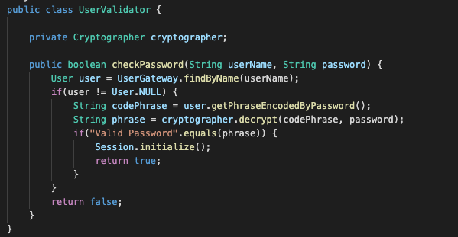
Evitar los efectos secundarios

Slide 22
La importancia de los verbos y las palabras clave
En formato monádico, la función y el argumento deben formar un par de verbo y sustantivo.
write(name);
writeField(name);
assertEquals(expected, actual);
assertExpectedEqualsActual(expected, actual);

Slide 23
Separación de consultas de comando
Las funciones deben hacer algo o responder a algo, pero no ambas cosas.
public boolean set(String attribute, String value);
if(set(“username”, “david”))...

Slide 24
Separación de consultas de comando
Las funciones deben hacer algo o responder a algo, pero no ambas cosas.
public boolean attributeExists(String attribute);
public void setAttribute(String attribute, String value);
if(attributeExists(“username”)){
setAttribute(“username”, “david”);
}

Slide 25
Mejor excepciones que códigos de error
Los códigos de error incumplen la separación de comandos de consulta.
Hace que los comandos usados asciendan a expresiones en los predicados de las instrucciones if.
Genera estructuras anidadas.

Slide 26
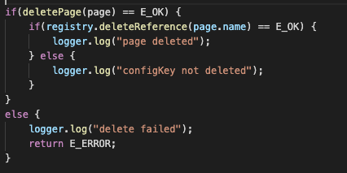
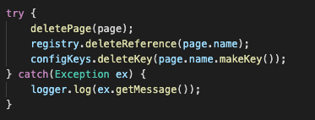
Mejor excepciones que códigos de error

Slide 27
Extraer bloques try/catch
Las funciones deben hacer una cosa y el procesamiento de errores es una de ellas.
Si una función incluye la palabra clave try, debe ser la primera de la función y no debe hacer nada más después de los bloques try/catch/finally.

Slide 28
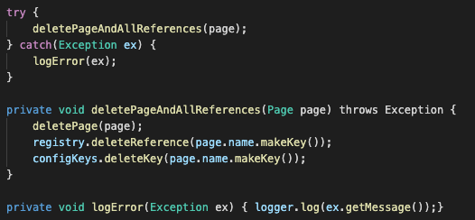
Extraer bloques try/catch

Slide 29
NRY: Never Repeat yourself
El código repetido suele ser indicativo de mal código.
La programación estructurada, la programación orientada a aspecto y la orientada a componentes son, en parte, estrategias para eliminar duplicados.

Slide 30
Fin
Gracias.

